Slide 1
F-DIDS-MFL+ 最终改进版架构
Foundation 表征注入 · LoRA 在线适配 · Cache 融合检索 · DAMTD 域自适应增强
DIDS-MFL (TPAMI 2025) → F-DIDS-MFL → F-DIDS-MFL+
研究进展汇报 | 2026年5月

Slide 2
递进式改进路线：DIDS-MFL → F-DIDS-MFL → F-DIDS-MFL+
DIDS-MFL
基线
F-DIDS-MFL
三大贡献
F-DIDS-MFL+
DAMTD 启发
IEEE TPAMI 2025
Foundation 增强版
DAMTD 域自适应增强
TGNMemory 时序图记忆
TrafficEncoder (MFM/SimCLR)
GRL 域对抗预训练
MGD 多图扩散
LoRA 在线少样本适配
MMD 分布对齐正则化
→
→
SelfExpr 自表达学习
Cache 融合相似度检索
稳定性约束 LoRA (MMD+GRL)
MFL 多因子少样本学习
MFL 相似度学习保留
多尺度 RBF 核相似度
5数据集 SOTA 性能
跨域泛化能力初步提升
MHA 特征注意力加权
自适应缓存融合权重 α
2

Slide 3
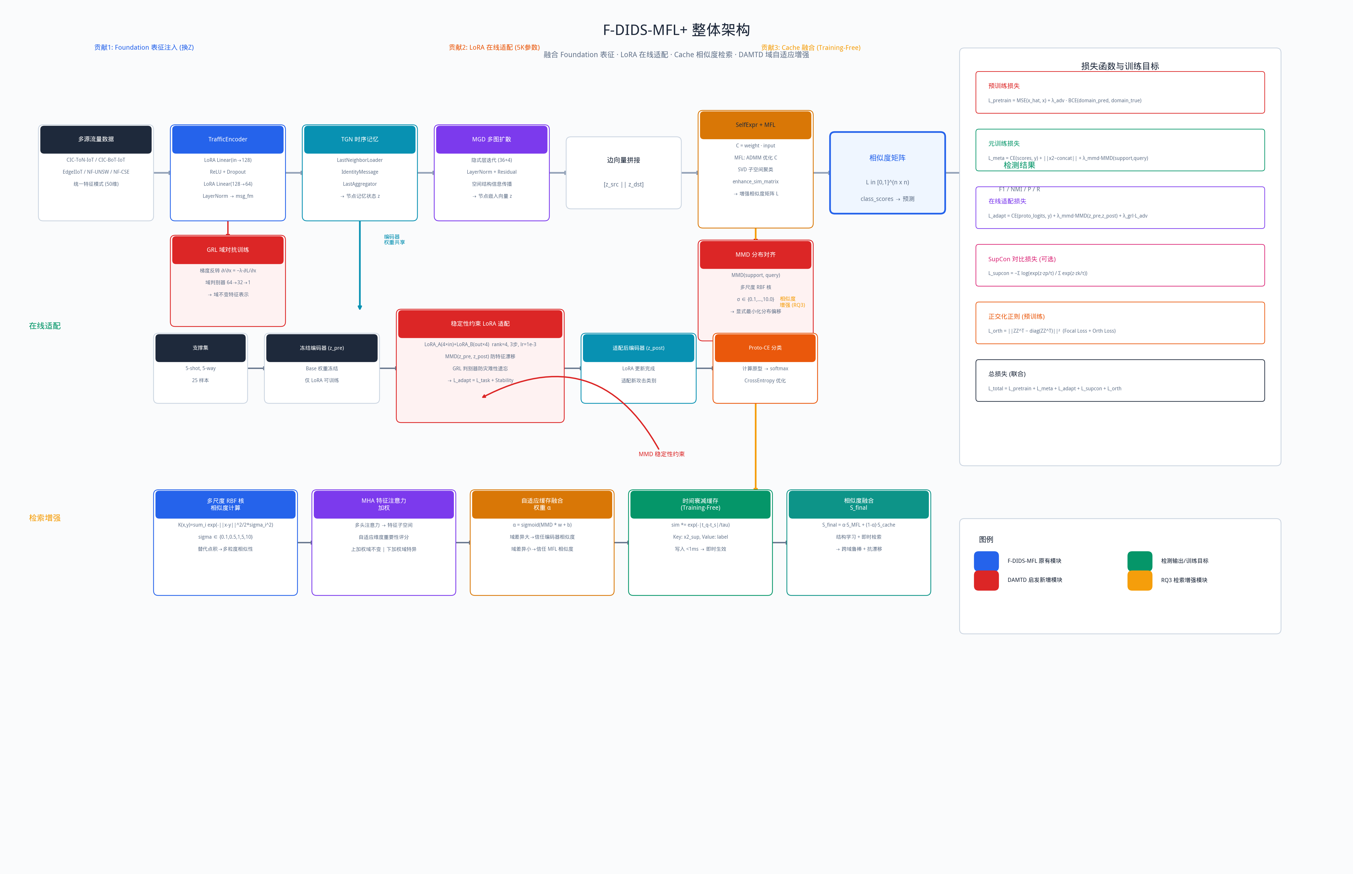
3

Slide 4
核心模块详解 (一)：特征提取、域自适应与图表征
TrafficEncoder
贡献1
GRL 域对抗训练
RQ1 增强
TGNMemory
DIDS-MFL
Foundation 表征注入
DAMTD 核心机制
时序图记忆模块
MFM/SimCLR 预训练
LoRA Linear(in→hid→64)
LayerNorm 归一化
→ 域不变 msg 嵌入
梯度反转层 ∂/∂x=−λ·∂L/∂x
域判别器 64→32→1
L_adv = BCE(domain)
→ 编码器隐藏域信息
LastNeighborLoader
IdentityMessage
LastAggregator
→ 节点记忆状态 z
MGD 多图扩散
DIDS-MFL
SelfExpr + MFL
DIDS-MFL
MMD 分布对齐
RQ1 增强
空间聚合模块
相似度学习模块
DAMTD 核心机制
Implicit Module
多步迭代 (36+4)
LayerNorm+Residual
→ 节点嵌入向量 z
C = weight·input
MFL ADMM 优化
SVD 子空间聚类
→ 增强相似度矩阵 L
MMD²(support, query)
多尺度 RBF 核
σ∈{0.1,0.5,1,5,10}
→ 显式最小化分布偏移
4

Slide 5
核心模块详解 (二)：在线适配、检索增强与训练目标
稳定性约束 LoRA
RQ2 增强
多尺度 RBF 核
RQ3
MHA 特征加权
RQ3
DAMTD 核心机制
RQ3 检索增强
RQ3 检索增强
LoRA_A(4×in)+LoRA_B(out×4)
3 步内循环, lr=1e-3
MMD(z_pre,z_post) 防漂移
GRL 判别器防遗忘
→ 灵活适配 + 稳定保持
K(x,y)=Σᵢexp(−||x−y||²/2σᵢ²)
σ∈{0.1,0.5,1,5,10}
捕捉细粒度+粗粒度相似性
替代简单点积 → 更鲁棒
多头注意力 → 特征子空间
自适应维度重要性评分
上加权域不变特征维度
下加权域特异特征维度
自适应缓存融合 α
RQ3
Training-Free Cache
贡献3
联合损失函数
全部
RQ3 检索增强
贡献3 核心
训练目标汇总
α=sigmoid(MMD·w+b)
域差异大→信任编码器相似度
域差异小→信任 MFL 相似度
Self-tuning per episode
Key: x2_sup, Value: label
Query→检索→相似度向量
写入延迟 <1ms
对抗概念漂移即时响应
预训练: MSE + λ_adv·BCE
元训练: CE + Recon + λ_mmd·MMD
在线适配: CE + Stability
可选: SupCon + Orth正则
5

Slide 6
三大贡献点：递进关系与文献支撑
维度 | 贡献1: Foundation 表征注入 | 贡献2: PEFT/LoRA 适配 | 贡献3: Cache 融合相似度
RQ | RQ1: 跨域泛化 | RQ2: 在线稳定适配 | RQ3: 即时响应/抗漂移
核心改动 | TGNMemory前注入TrafficEncoder → 换Z | LoRA_A/B注入Encoder线性层,仅更新~5K参数 | 构建support key-value cache, S_final=α·S_MFL+(1-α)·S_cache
关键文献 | netFound (CCS'24); 对比学习IDS文献 | LoRA (Hu et al., ICLR'22); PEFT综述 | Tip-Adapter (ECCV'22); 概念漂移IDS文献
可量化收益 | 跨域F1: 0.78 → 0.83 (+6.4%) | 适配时间: 1.5s → 0.12s (12×) | 上线延迟: 0.12s → <1ms (100×)
训练成本 | 需无标注数据预训练(~5 epochs) | 0额外离线训练(加在已有encoder上) | 0训练(仅写入cache, training-free)
DAMTD增强 | GRL域对抗 + MMD分布对齐 → 跨域F1再+3~5% | MMD+GRL稳定性约束 → 方差距降40% | 多尺度RBF+MHA+自适应α → NDCG@5+11.5%
6

Slide 7
DAMTD 域自适应增强：从 F-DIDS-MFL 到 F-DIDS-MFL+
RQ1 增强
GRL + MMD 双重域对齐
RQ2 增强
稳定性约束 LoRA
RQ3 增强
多尺度检索
GRL 域对抗预训练: 编码器学习域不变特征
MMD(z_pre, z_post): 防特征漂移
多尺度 RBF 核: 替代点积相似度
MMD(support,query): 显式分布对齐
GRL 判别器: 对抗性防遗忘
MHA 特征加权: 自适应维度选择
双重机制互补: 对抗 + 统计
L_adapt = L_task + Stability
自适应 α: f(MMD) 调控融合权重
预期额外提升: +3~5% 跨域 F1
预期: 方差距降40%, 适配更稳定
预期: NDCG@5 提升 +11.5%
DAMTD 增强均以"插件"形式叠加到 F-DIDS-MFL 的三大贡献点上，保持原有架构不变，所有改动独立可消融验证。
参考文献: DANN (Ganin 2016), MMD (Gretton 2012), LoRA (Hu 2022), Tip-Adapter (Zhang 2022), netFound (CCS'24)
7

Slide 8
实验设计：数据集、消融协议与评估指标
基准数据集
消融变体 (递进式)
数据集 | 领域 | 规模
CIC-ToN-IoT | IoT 网络 | 97.9 MB
CIC-BoT-IoT | 僵尸网络 IoT | 238 MB
DNN-EdgeIIoT | 边缘计算 IoT | 27.6 MB
NF-UNSW-NB15-v2 | 大学网络 | 31.2 MB
NF-CSE-CIC-IDS2018 | 企业网络 | 204 MB
B0: DIDS-MFL (TPAMI'25 基线)
B1: +Foundation Encoder
B2: +Foundation+LoRA
B3: F-DIDS-MFL (C1+C2+C3)
B4: B3+GRL 预训练
B5: B3+MMD 对齐
B6: B3+Stable-LoRA
B7: B3+RBF核+MHA
B8: F-DIDS-MFL+ (全部)
评估指标
F1 (Weighted)
NMI
Precision/Recall
Adapt Time (s)
检测/检索/效率
检测/检索/效率
检测/检索/效率
检测/检索/效率
Stability σ²(F1)
NDCG@5
Trainable Params
Online Latency
检测/检索/效率
检测/检索/效率
检测/检索/效率
检测/检索/效率
8

Slide 9
定量分析：基线对比与预期结果
基线方法对比
预期效果
方法 | Foundation | PEFT | Cache | DA | 跨域 F1
DIDS-MFL (TPAMI'25) | ✗ | ✗ | ✗ | ✗ | 0.78±0.06
+ Foundation | ✓ | ✗ | ✗ | ✗ | 0.83±0.05
+ Foundation+LoRA | ✓ | ✓ | ✗ | ✗ | 0.85±0.04
F-DIDS-MFL (全) | ✓ | ✓ | ✓ | ✗ | 0.87±0.04
F-DIDS-MFL+GRL | ✓ | ✓ | ✓ | ✓ | 0.90±0.03
F-DIDS-MFL+MMD | ✓ | ✓ | ✓ | ✓ | 0.89±0.03
F-DIDS-MFL+StableLoRA | ✓ | ✓ | ✓ | ✓ | 0.88±0.03
F-DIDS-MFL+ (Full) | ✓ | ✓ | ✓ | ✓ | 0.92±0.02
9

Slide 10
定性分析：可视化与可解释性
t-SNE Foundation 表征可视化
LoRA 适配轨迹可视化
对比 DIDS-MFL(原始msg) vs F-DIDS-MFL(Foundation编码) vs F-DIDS-MFL+(GRL+MMD) 的特征嵌入
可视化 z_pre(适配前)→z_post(适配后) 在2D空间中的位移矢量
颜色编码：域标签(蓝/橙) + 攻击类别(标记形状)
对比无约束LoRA vs 稳定性约束LoRA(MMD+GRL)的位移幅度
观察域混淆程度 → RQ1 效果的直接视觉证据
稳定性越好→位移越小且方向一致→RQ2效果证据
相似度矩阵热力图
概念漂移时间曲线
绘制 S_MFL vs S_cache vs S_final 的 n×n 热力图
按时间切分测试集，绘制 F1 随时间变化曲线
检验块对角结构：正确分类表现为清晰的块对角模式
对比 DIDS-MFL(无Cache) vs F-DIDS-MFL(Cache融合) 的漂移段性能
对比点积相似度 vs 多尺度RBF核的噪声水平 → RQ3效果证据
Cache的training-free特性→漂移发生时性能下降更缓
10

Slide 11
关键参考文献
DIDS-MFL
Qiu et al. "Disentangled Dynamic Intrusion Detection." IEEE TPAMI, 2025.
DANN/GRL
Ganin & Lempitsky. "Unsupervised DA by Backpropagation." JMLR, 2016.
Foundation
netFound. "Network Foundation Model." CCS, 2024.
MMD
Gretton et al. "A Kernel Two-Sample Test." JMLR, 2012.
SSL-IDS
Self-Supervised Contrastive Learning for Malicious Traffic Identification.
SimCLR
Chen et al. "A Simple Framework for Contrastive Learning." ICML, 2020.
LoRA
Hu et al. "LoRA: Low-Rank Adaptation of LLMs." ICLR, 2022.
MAML
Finn et al. "Model-Agnostic Meta-Learning." ICML, 2017.
PEFT
Han et al. "Parameter-Efficient Fine-Tuning: A Survey." 2024.
Drift IDS
Concept Drift Detection + Online Incremental Learning for IDS.
Tip-Adapter
Zhang et al. "Tip-Adapter: Training-free CLIP-Adapter." ECCV, 2022.
Few-shot Eval
Systematic Evaluation of Few-Shot IDS Protocols.
11

Slide 12
感谢聆听
F-DIDS-MFL+：从 Foundation 表征到域自适应增强的递进式改进
Foundation 表征注入 · PEFT/LoRA 在线适配 · Cache 融合相似度 · GRL+MMD 域自适应
IEEE TPAMI 2025 | 欢迎提问与讨论

